Slide 1
БЕЛГОРОДСКАЯ ОБЛАСТЬ
Путеводитель | ИД "Мир Белогорья”
www.belpressa.ru

Slide 2
Тактико-технические характеристики:
Формат: А5
Полноцветная печать
Страниц: 200
Тираж: 3 000 экземпмляров

Slide 3
Целевая аудитория:
Путеводитель содержит разделы, ориентированные на:
жителей и гостей региона, планирующих поездку выходного дня;
родителей, которые хотят организовать детский отдых;
сторонников здорового образа жизни (информация о рыболовецких хозяйствах,
ледовых аренах, бассейнах, спортивных залах и т.д.);
активистов велосипедного движения;
любителей сельского отдыха (информация о сельских усадьбах и т.д.);
православных верующих (информация паломнических поездках).

Slide 4
Конкурентное преимущество – клиентоориентированность
Полезные адреса
Потребитель может самостоятельно спланировать маршрут, учитывая расписание внутриобластного транспорта, время работы музеев, стоимость услуг объектов размещения и так далее.
Каждый раздел – своего рода популярный справочник по муниципальному образованию:
подробная карта и ориентиры на местности;
время работы музеев;
расписание общественного транспорта;
полезные адреса и телефоны;
описание достопримечательностей;
рейтинг объектов размещения.
Карты и ориентиры
Достопримечательности

Slide 5
Конкурентное преимущество – утилитарный характер
Это НЕ краеведческая
литература:
вместо длинных описаний – сжатая и полезная информация
в увлекательной форме.
Это НЕ тяжёлый
подарочный фотоальбом,
а удобный и эстетичный справочник,
который легко помещается в кармане.

Slide 6
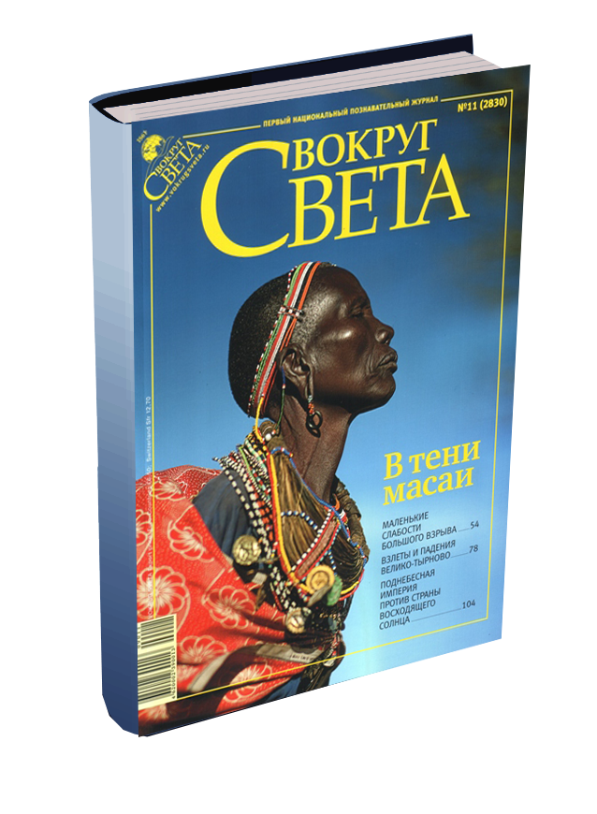
Конкурентное преимущество – ориентация на лучшие образцы:
:
Разработчики путеводителя ориентировались на наиболее успешные серии изданий для самостоятельных путешественников как российских («Вокруг света», «Оранжевый гид»), так и зарубежных издательств («Томас Кук», «Дорлинг Киндерсли»).
В то же время путеводитель «Белгородская область» не является копированием какого-то конкретного формата, органично сочетая в себе лучшие наработки различных издательств.

Slide 7
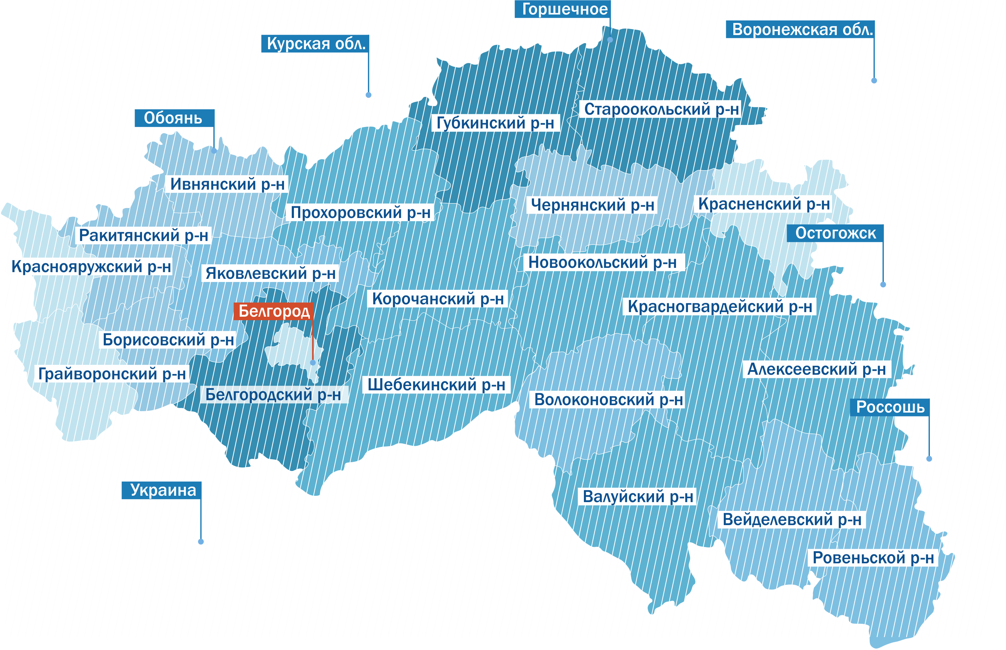
Что вы можете узнать о Белгородской области:
7 чудес Белгородчины
5 идей отдыха с детьми
Паломнические поездки
Что привезти с Белгородчины?
Календарь фестивалей и праздников

Slide 8
7
7 чудес Белгородчины
«Уникальный природный объект»
Железнорудные местонахождения КМА на территории Белгородской области
«Культурный или исторический объект»
Государственный военно-исторический музей
заповедник «Прохоровское поле»
«Объект духовного наследия»
Свято-Троицкий Холковский мужской монастырь
«Выдающийся результат интеллектуальной деятельности»
интеллектуальное наследие В. Г. Шухова
«Произведения искусства»
полотно музея-диорамы «Курская битва. Белгородское направление»
«Историческая личность»
генерал армии Герой Советского Союзе Никола Ватутин
«Уникальная традиция, событие»
премия В. Я. Горина

Slide 9
5
5 идей отдыха с детьми
г. Белгород
Белгородский городской парк культуры и отдыха им. В. И. Ленина
г. Грайворон Зоопарк «птичье счастье»
пос. Прохоровка Прохоровское поле
г. Губкин Парк развлечений «Чудо-юдо-град»
г. Новый Оскол Парк отдыха им. Горького в Новом Осколе

Slide 10
Что привезти с Белгородчины
Сувенирная продукция с логотипом
Штамповочные - магниты, футболки, ручки, календари, блокноты, ручки,
чашки
Продукты питания
Овощные консервы, минеральная вода, квас, медовуха, пиво, кондитерские изделия.
Валуйский ликероводочный завод: бальзам «Валуйский», водка «Белгородский герб», рябиновая настойка
Товары для дома
Веничный промысел
Борисовская керамика
Берестяная продукция
Мастерская работа
«Мастера Белогорья» - работы белгородских художников
Приятные мелочи
В музей «Третье ратное поле России» - изготавливают уникальные сувениры для посетителей.
Старооскольская глиняная игрушка

Slide 11
Паломнические поездки
Чернянский район Холковский пещерный монастырь
с. Ракитное
Свято-Никольский храм
с. Борисовка
Михайловский храм
г. Грайворон
Духовно-просветительский центр во имя святителя Иосафа
пос. Прохоровка
Храм святых Апостолов Петра и Павла

Slide 12
Календарь фестивалей и праздников
«Лето красное»
Международный фольклорный
«Маланья»
Фестиваль народности и исторических реконструкций
«Третье ратное поле России»
Праздник на Прохороском поле
«Белгородская слобода»
Международный фестиваль-ярмарка славянской культуры
«Яблочные осенины»
Фестиваль-ярмарка
«Хотмыжская осень»
Международный фестиваль славянской культуры
«Белгородская забава»
Международный фестиваль театров кукол
«Актёры России - Михаилу Щепкину»
Всероссийский театральный фестиваль

Slide 13
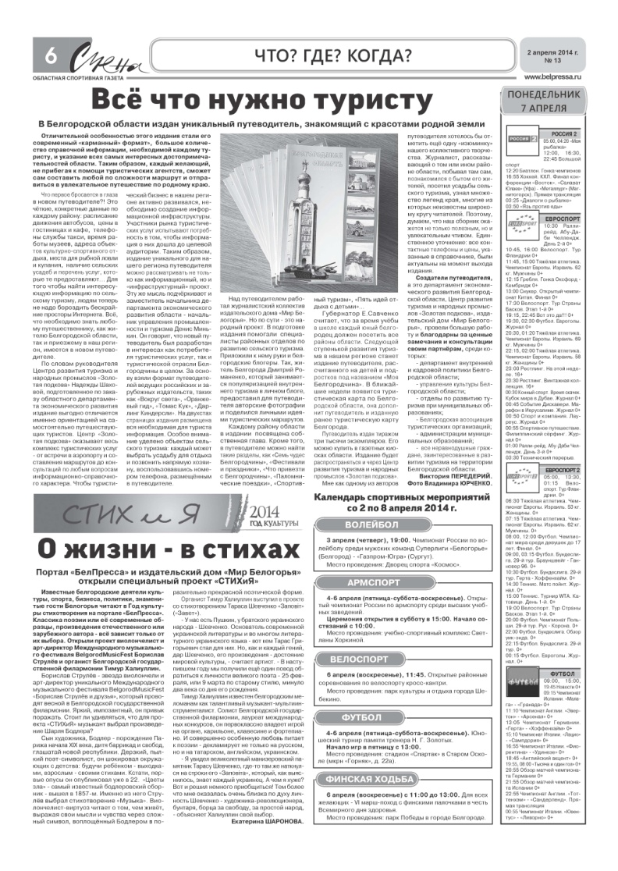
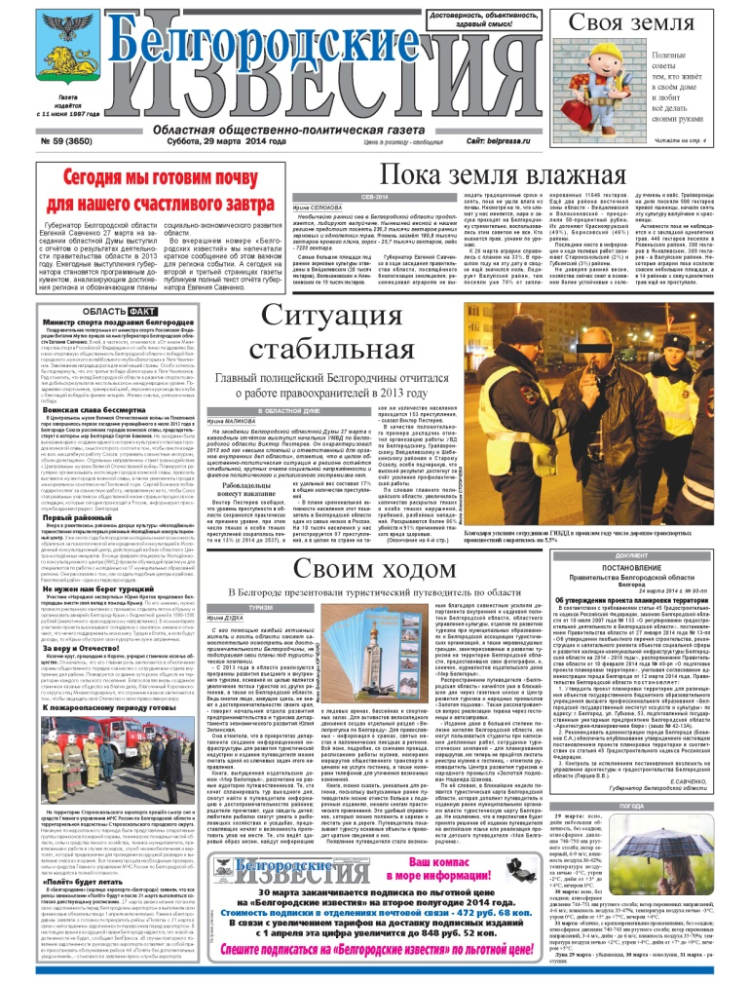
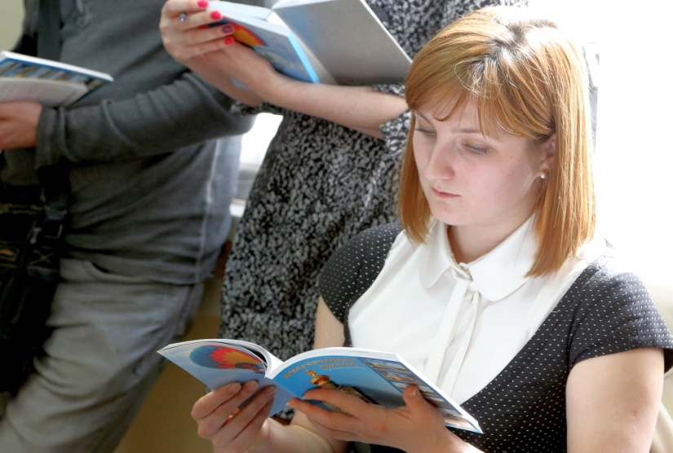
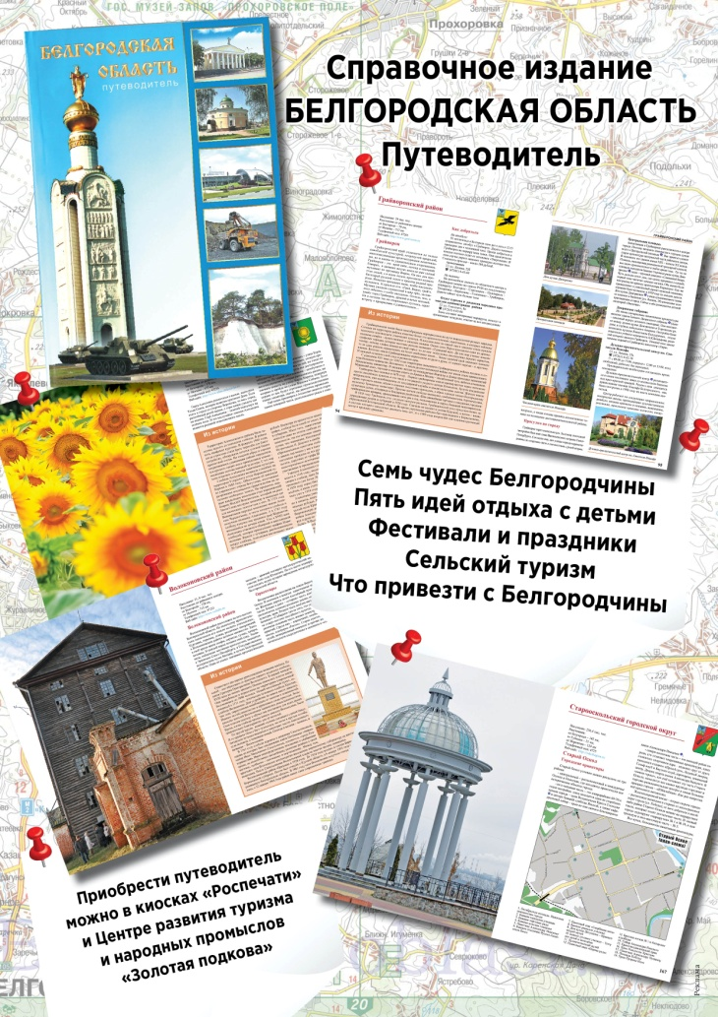
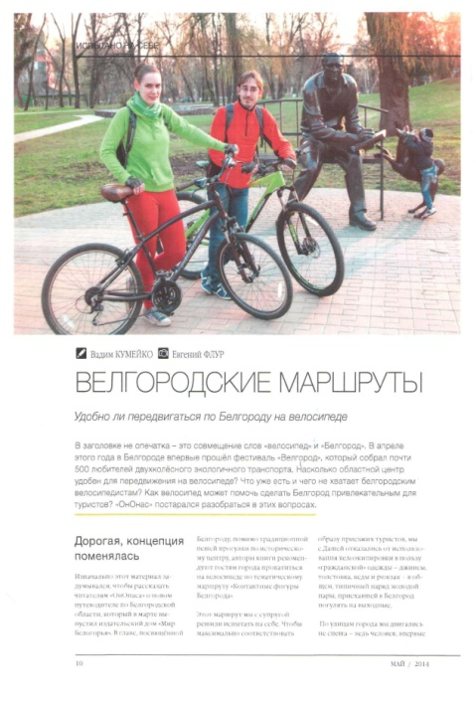
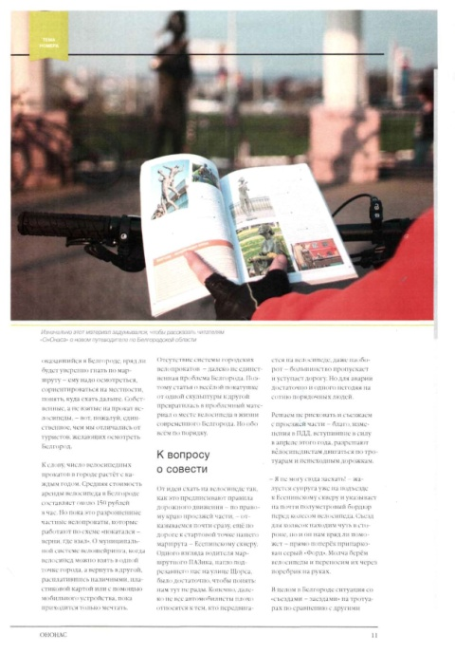
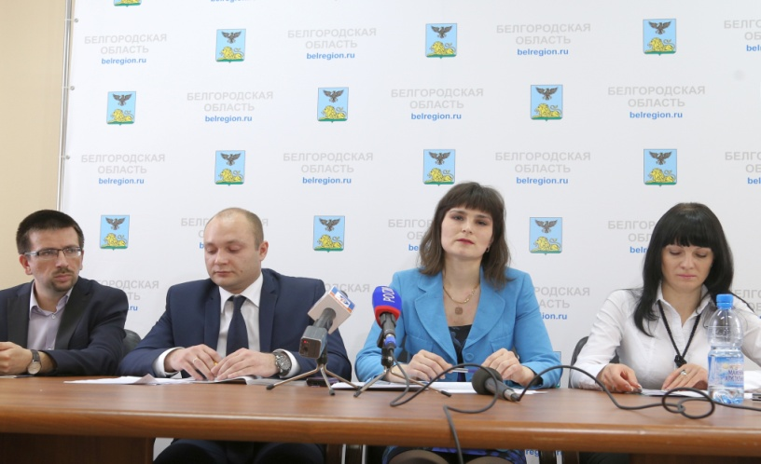
Медиа - сопровождение
Презентация путеводителя 27.03.2013
Рекламный макет
Публикации статей в газете «Смена», «Белгородские известия» и журнал «ОнОнас»
www.belpressa.ru

Slide 14
Над путеводителем работали:
ИД «Мир Белогорья»
Руководитель
Олег Шевцов
Авторский коллектив
Дизайн и вёрстка
Дизайн рекламных макетов
Сергей Антонов, Владимир Бабич, Сергей Егоров, Наталия Козлова, Вадим Кумейко, Ярослав Макаров, Ольга Муштаева, Светлана Непомнящая, Виктория Передерий, Елена Песчаная, Алексей Севриков, Алексей Стопичев, Евгений Филиппов, Олег Шевцов, Сергей Шевченко
Екатерина Инченко
Екатерина Касаткина
Корректура
Фотоматериалы
Ирина Камышанова,
Елена Петухова
Владимир Бабич, Сергей Егоров, Михаил Малыхин, Валерий Морев, Вадим Москалёв, Ольга Муштаева, Алёна Рогожа, Дмитрий Романенко, Алексей Севриков, Алексей Стопичев, Владимир Юрченко, Николай Ярцев
www.belpressa.ru

Slide 15
СПАСИБО ЗА ВНИМАНИЕ!
Путеводитель | ИД "Мир Белогорья”
www.belpressa.ru

